Slide 1
handleiding

Slide 2
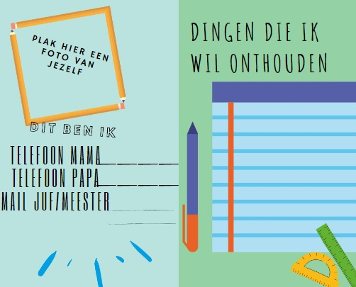
FOTO VAN JEZELF
Hier schrijf je dingen die je wil onthouden

Slide 3
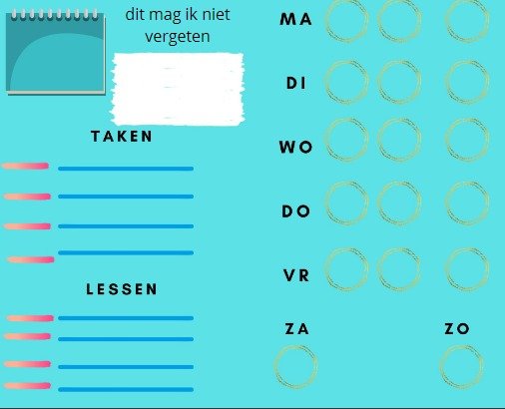

Slide 4
voorbeeld
1
2
29/05/2020
TURNZAK
2
SPELLING ZIE BLAD
1 REKENEN LES 15

Slide 5
DE PLANNING
GETAL VAN TAAK/LES
DATUM
NIET VERGETEN
BV. : 1
GETAL VAN TAAK
WELKE TAAK
BV. : 1
BV. : TAFEL VAN 5 OEFENEN
2
ER ZIJN MEERDERE CIRKELS OMDAT JE MISSCHIEN DIE DAG 2/3 TAKEN DOET
GETAL VAN LES
WELKE LES
BV. : 2
BV. : SPELLING LES 3

